Slide 1


Marie-Laure APERS-TRÉMÉLO, Nicolas LAMBERT, Hervé PARMENTIER
VISUALISER LES DONNÉES SPATIALES
Qu’est ce qu’une carte ?
Les matériaux du cartographe
Le langage cartographique
La mise en scène
Les outils du cartographe
Les « nouveaux visages »
7
Les 10 règles du cartographe
Présentation sous licence
CC-BY-NC-SA-ND

Slide 2
1/10
Sémiologie graphique
#BERTIN #VARIABLESVISUELLES
Toute carte, qu’elle soit statique, interactive ou animée, doit SUIVRE LES REGLES de la sémiologie graphique.

Slide 3
2/10
Habillage
#TITRE #ECHELLE #ORIENTATION #SOURCE #LEGENDE
Une carte sans habillage n’est pas une vraie carte. C’est une IMAGE GEOGRAPHIQUE, un simple brouillon.

Slide 4
3/10
Le message avant tout
#MESSAGE #NARRATION
Construire une carte c’est avant tout exprimer un MESSAGE. Une carte sans message clair est une carte insipide. Comportez vous donc en conteur. Votre carte doit raconter une histoire, raconter le territoire.

Slide 5
4/10
Séléctionner
#SELECTION #GENERALISATION
On ne peut pas tout mettre sur une carte. Construire une carte, c’est donc sélectionner et l’information pertinente. Car attention, en cartographie trop d’information tue l’information. Une bonne carte sera donc une carte SIMPLE et COHÉRENTE, sans surcharge.

Slide 6
5/10
Hiérarchiser
#hierarchisation #Organisation
Toutes les informations ne sont pas aussi importantes. Hiérarchiser l’information est un moyen de gagner en clareté et en lisibilité.
GARE AU DESORDRE VISUEL !

Slide 7
6/10
Faire simple
#Simplicité #Efficacité #Perception
Une bonne carte est une carte COMPRISE EN UN MINIMUM DE TEMPS de perception.
Si une carte est trop compliquée, vous pouvez en faire deux en vis à vis.

Slide 8
7/10
Une carte pour qui ?
#Public
Si la carte a un énonciateur (l’auteur de la carte), elle a aussi un destinataire. Construire une carte (choix des mots, des couleurs, etc.), c’est donc aussi prendre en compte le PUBLIC à qui cette carte s’adresse (enfants, experts, grand public, …). Si le public n’est pas clairement ciblé, tachez autant que possible d’être UNIVERSEL.

Slide 9
8/10
Faire du beau
#ART
Ne soyez pas « cacocartographes ». Une carte efficace, c’est aussi une carte ou règne l’harmonie visuelle. Objet ARTISTIQUE autant que scientifique, une carte efficace est aussi une carte attractive, agréable à lire. Concrètement, il ne faut jamais se contenter des cartes sorties telles quelles des logiciels de cartographie ou des logiciels SIG. ; l’utilisation d’un logiciel de dessin pour finaliser la carte est dans tous les cas nécessaire.

Slide 10
9/10
Reproductibilté, sciences
#SCIENCE #OPENSCIENCES #METADONNEES
Une carte n’est jamais définitive et doit toujours pouvoir être contestée, débattue, remise en cause. Pour cela, une devoir de TRANSPARENCE et de TRAÇABILITÉ est nécessaire. Les données, méthodes, sources, dates, etc., seront scrupuleusement indiquées et référencées. Plus les métadonnées seront détaillées, plus la carte sera reproductible.

Slide 11
10/10
La carte n’est pas le territoire
#subjectivité #honnêteté
La carte n’est pas le territoire mais une représentation de celui-ci réalisée selon des hypotheses, des savoir faire, des intentions. Toute carte est donc SUBJECTIVE. Même réalisée le plus rigoureusement possible, la carte ne décrit jamais le monde tel qu’il est mais est toujours l’expression d’un regard particulier. Ces filtres (entre le réel et l’image) sont posés par le cartographe. Toute carte résulte de l’acte créateur et des choix de son auteur.

Slide 12

Ateliers
Do It Yourslef

Slide 13
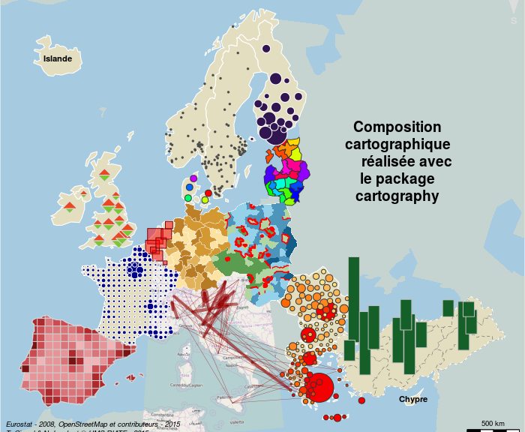

Atelier 1
Cartographie avec R
Nicolas LAMBERT & Ronan YSEBAERT

Slide 14
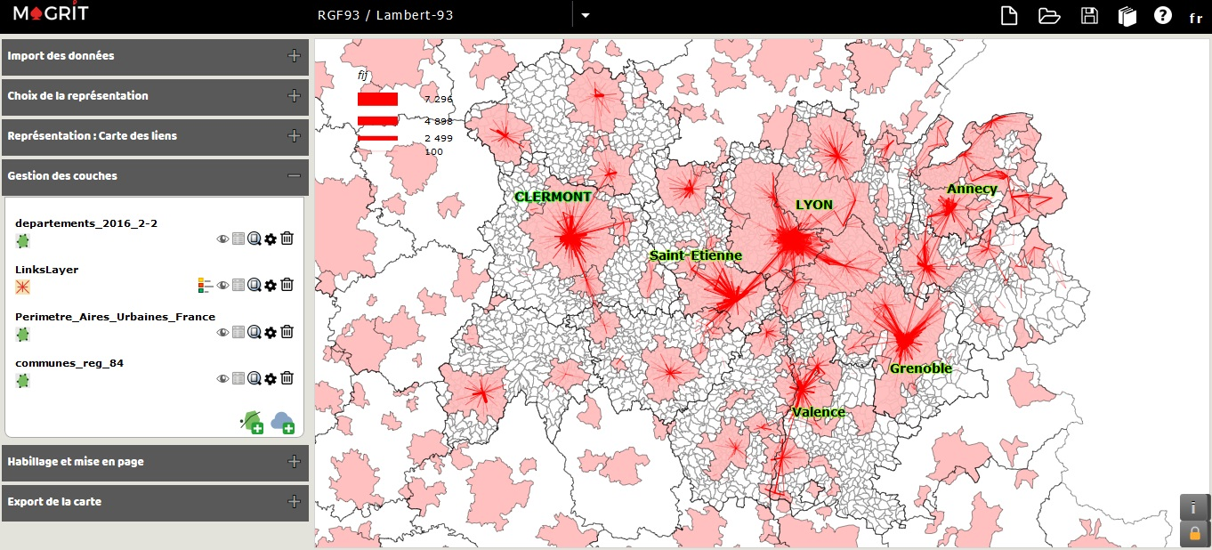
Atelier 2
Cartographie avec Magrit & Khartis
Matthieu VIRY & Thomas ANSART

Slide 15
MERCI
Marie-Laure APERS-TRÉMÉLO
marie-laure.tremelo@univ-amu.fr
Nicolas LAMBERT
nicolas.lambert@cnrs.fr
Hervé PARMENTIER
herve.parmentier@ens-lyon.fr

